Slide 1
2024 ZJNU ACM集训队 DP（二）
ZJNU ACM集训队
. . . ................. . .. . . .
2024 ZJNU ACM DP(二）

Slide 2
DP（二）
·概率DP
·期望DP
·子集DP
. . . ................. . .. . . .
2024 ZJNU ACM DP（二）

Slide 3
DP（二）
·一般来说，概率是正推，期望是倒推
·有后效性的问题，可以考虑高斯消元的做法来优化
·需要一些高中概率论的知识
. . . ................. . .. . . .
2024 ZJNU ACM DP（二）

Slide 4
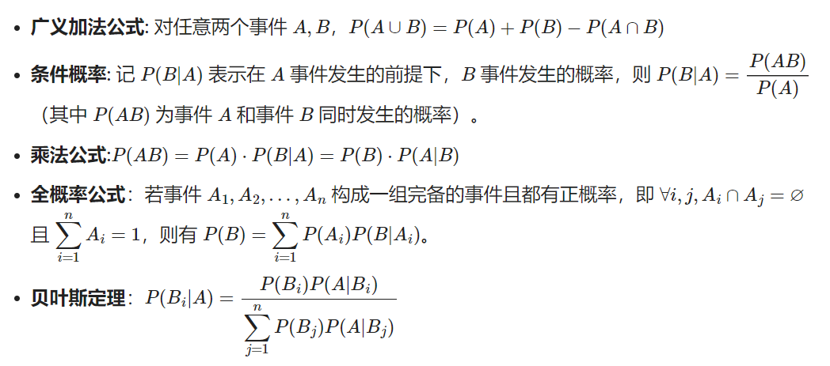
DP（二）
. . . ................. . .. . . .
2024 ZJNU ACM DP（二）

Slide 5
概率DP
Bag of mice（cf148D）
题意：袋子里有 w 只白鼠和 b 只黑鼠，公主和龙轮流从袋子里抓老鼠。谁先抓到白色老鼠谁就赢，如果袋子里没有老鼠了并且没有谁抓到白色老鼠，那么算龙赢。公主每次抓一只老鼠，龙每次抓完一只老鼠之后会有一只老鼠跑出来。每次抓的老鼠和跑出来的老鼠都是随机的。公主先抓。问公主赢的概率。
. . . ................. . .. . . .
2024 ZJNU ACM DP（二）

Slide 6
概率DP
Jon and Orbs（cf148D）
题意：给定k种龙晶，q个询问，每天产生一种龙晶，产生每种龙晶概率相等，每个询问给定p，求产生k种龙晶的概率≥p的最小天数 (k,q<=1000)
. . . ................. . .. . . .
2024 ZJNU ACM DP（二）

Slide 7
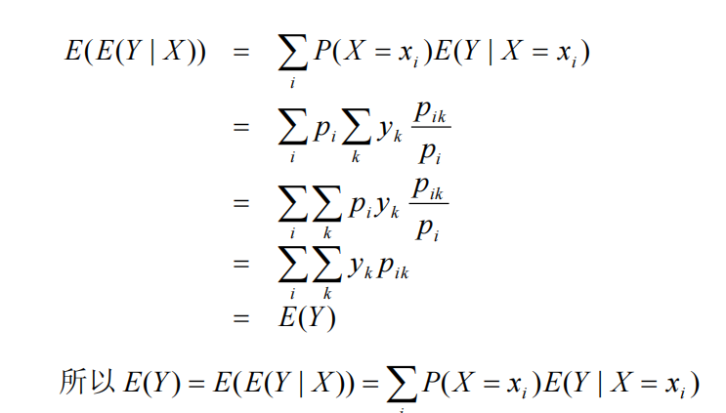
期望DP
期望的线性性质: E(ax+by) = aE(x)+bE(y)
如果x，y无关，那么E(xy)=E(x)E(y)
类似于条件概率，我们也有条件期望 E(Y|X=x_i)表示X为x_i时，Y的期望。
. . . ................. . .. . . .
2024 ZJNU ACM DP（二）

Slide 8
期望DP
Collecting Bugs（poj2096）
一个软件有 s 个子系统，会产生 n 种 bug。某人一天发现一个 bug，这个 bug 属于某种 bug 分类，也属于某个子系统。每个 bug 属于某个子系统的概率是 1 / s，属于某种 bug 分类的概率是 1 / n。求发现 n 种 bug，且 s 个子系统都找到 bug 的期望天数。
. . . ................. . .. . . .
2024 ZJNU ACM DP（二）

Slide 9
期望DP
Chiitoitsu（牛客多校）
给定 136 张麻将，开局给定一个长度为 26的字符串描述初始的 13 张手牌（保证初始手牌相同花色的麻将不会超过两张），每一轮可以从牌库中抽取一张麻将，并选择一张麻将打出（打出的麻将不会回到牌库）当摸到一张麻将加上手中的 13 张麻将构成 7个对子的时候胜利 求最优策略下胜利的期望轮数对1e9+7取模
. . . ................. . .. . . .
2024 ZJNU ACM DP（二）

Slide 10
期望DP
题目大意：
一个长度为n的序列，每次操纵随机选取两个下标，然后将这两个下标对应的数进行交换，问m次操作后每一位和一开始不同的个数的期望
n <= 1e6 m <= 1e18
. . . ................. . .. . . .
2024 ZJNU ACM DP（二）

Slide 11
期望DP
atcoder 189F：
有n+1个格子排成一排，标号为0到n。
初始在0位置，等概率掷色子1到m, 掷到多少就往前走多少步。
有k个陷阱，分别在a1,a2...ak处，踩到陷阱就回到位置0。
当到达n或越过n时，游戏结束。
问游戏结束的期望掷色子次数。（无法到达输出-1）
1<=n,m<=1e5 ，0<=k<=10
. . . ................. . .. . . .
2024 ZJNU ACM DP（二）

Slide 12
期望DP
牛客练习赛68D：
有n个位置标号0到n-1，每个位置上站了一个人。
每个回合，每个人有p1的概率走到(n+1)mod n处，
有p2的概率走到(n-1)mod n处，有p3的概率原地不动。
问k个回合后，每个位置的期望人数是多少。（取模998244353）
3<=n<=500 , 0<=k<=1e18
. . . ................. . .. . . .
2024 ZJNU ACM DP（二）

Slide 13
期望DP
Broken robot：
n,m大小的方格，输入当前机器人位置，每次机器人只能向下，向左，向右移动一格，或者原地不动。
问机器人到达最后一行的期望移动次数
(n,m<=1e5)
. . . ................. . .. . . .
2024 ZJNU ACM DP（二）

Slide 14
子集DP
Cases(cf1995D)：
你是一名语言学家，正在研究一种神秘的古代语言。你知道它的单词只由拉丁字母的前 c个字母组成。
每个单词都有一个大小写，可以通过其最后一个字母明确地确定(不同的字母对应不同的大小写)。例如，单词 "ABACABA "和 "ABA"(如果存在的话)在该语言中具有相同的大小写，因为它们都有相同的词尾 "A"，而 "ALICE "和 "BOB "则有不同的大小写。
如果语言中没有与某个字母相对应的大小写，则表示该单词不能以该字母结尾。
每个单词的长度为 k或更少。
您有一个用这种语言书写的文本。不幸的是，由于这种语言非常古老，单词之间没有空格，所有字母都是大写。您想知道这种语言的最少大小写个数是多少。您能找出答案吗？
. . . ................. . .. . . .
2024 ZJNU ACM DP（二）

